Slide 1
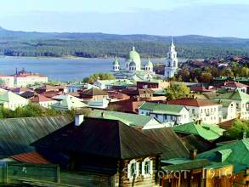
Отчёт группы ТЗ-1 (кл. руководитель Платонова Т.Н.)
Министерство образования и науки Челябинской области Государственное бюджетное образовательное учреждение профессиональная образовательная организация
«Златоустовский техникум технологий и экономики»
Интерактивная игра
«Призрак старого города»
Златоуст, сентябрь 2017 г.

Slide 3
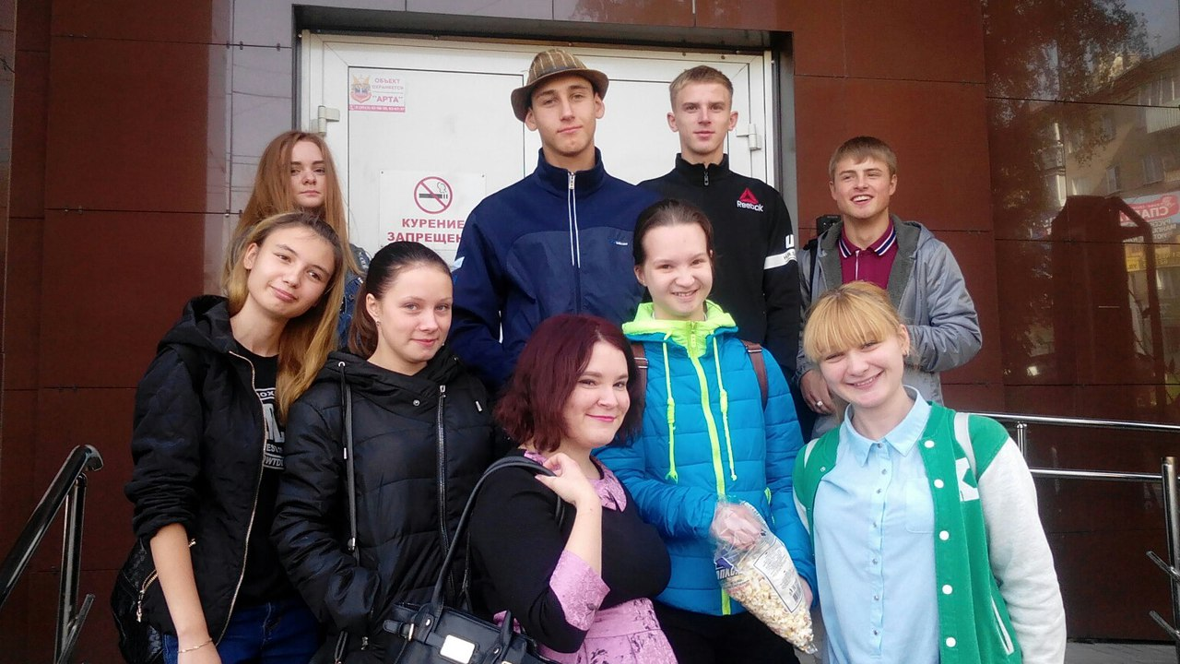

Slide 4
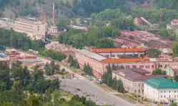
Мы будем «гулять» здесь…

Slide 5
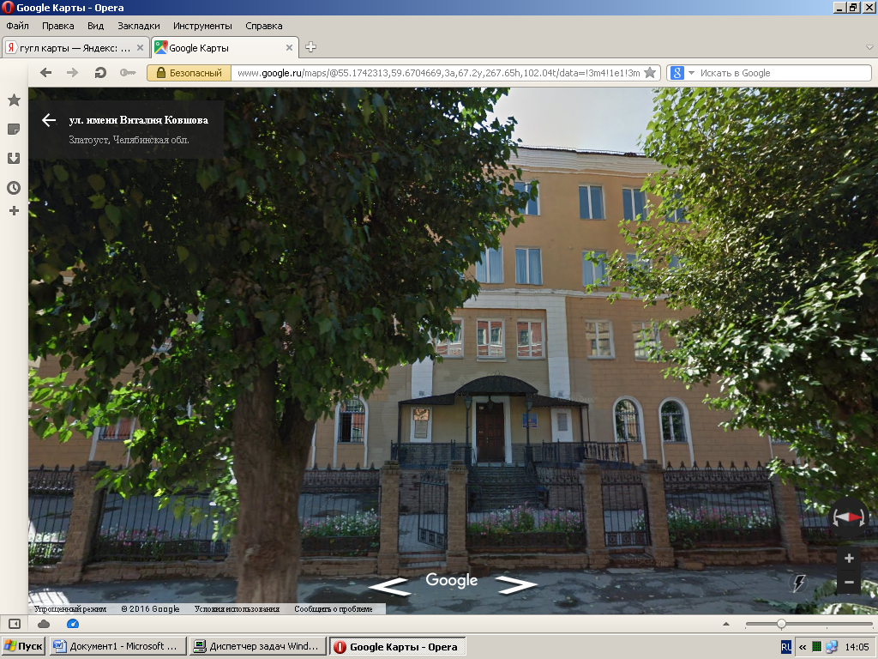
Старт…

Slide 6
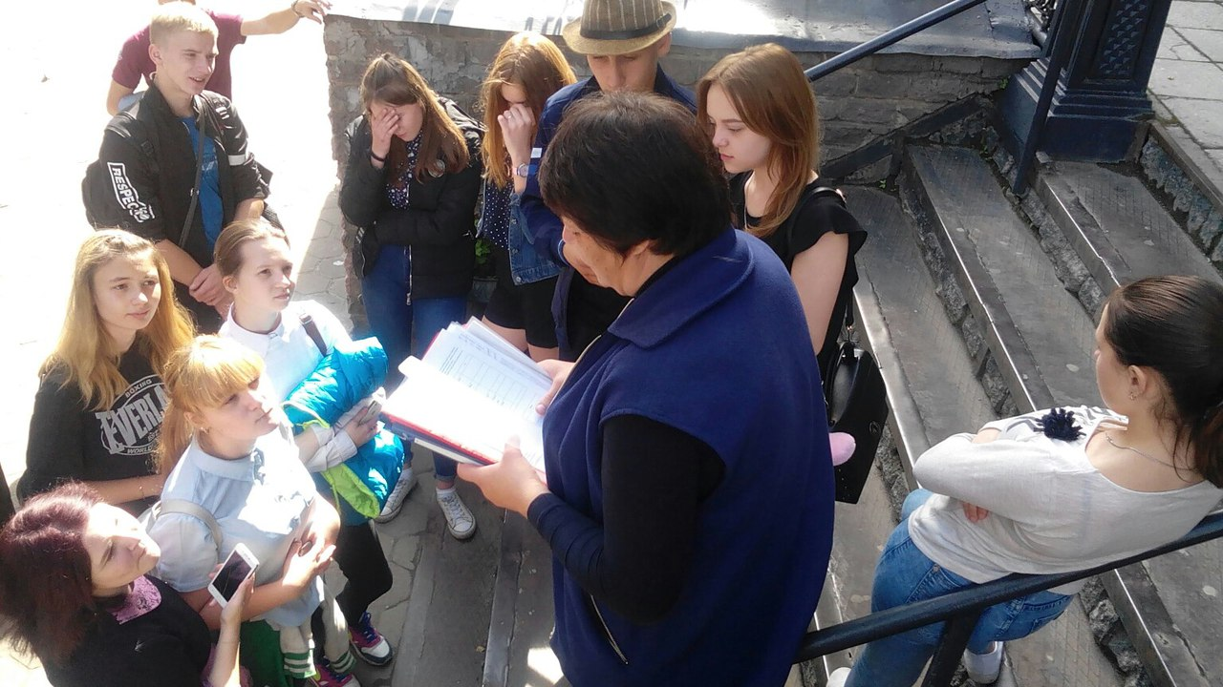
Получаем задание.

Slide 7
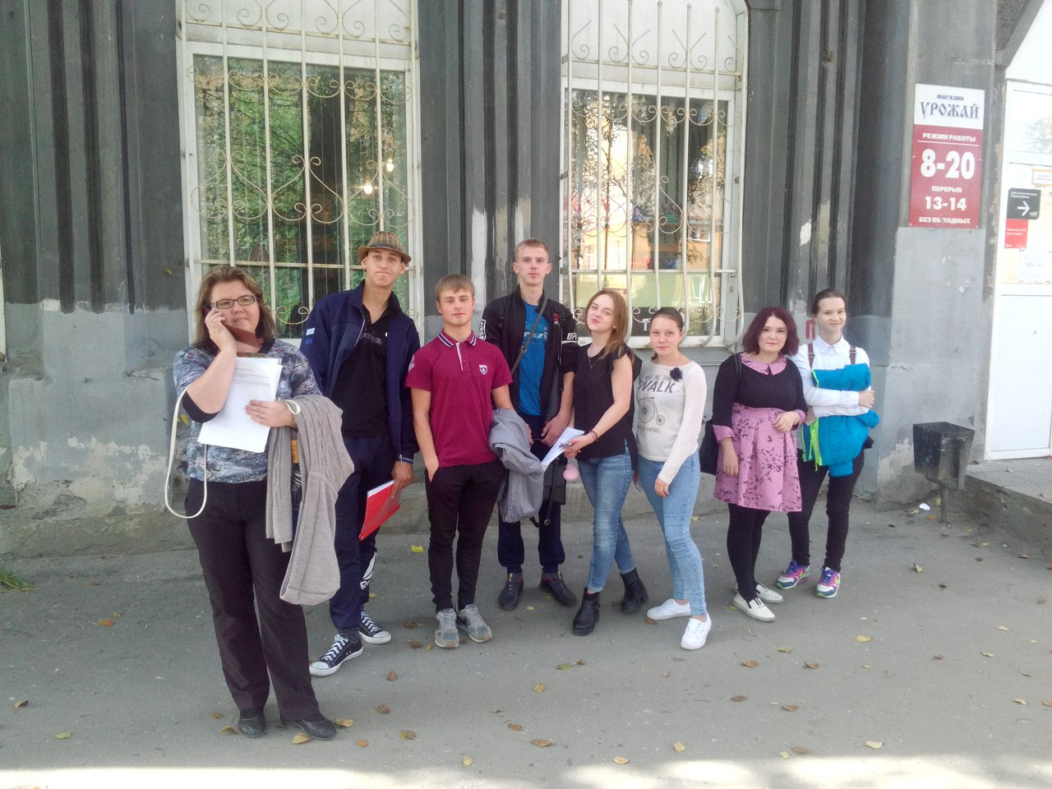
Не понимаем: где «вазоны»…

Slide 8
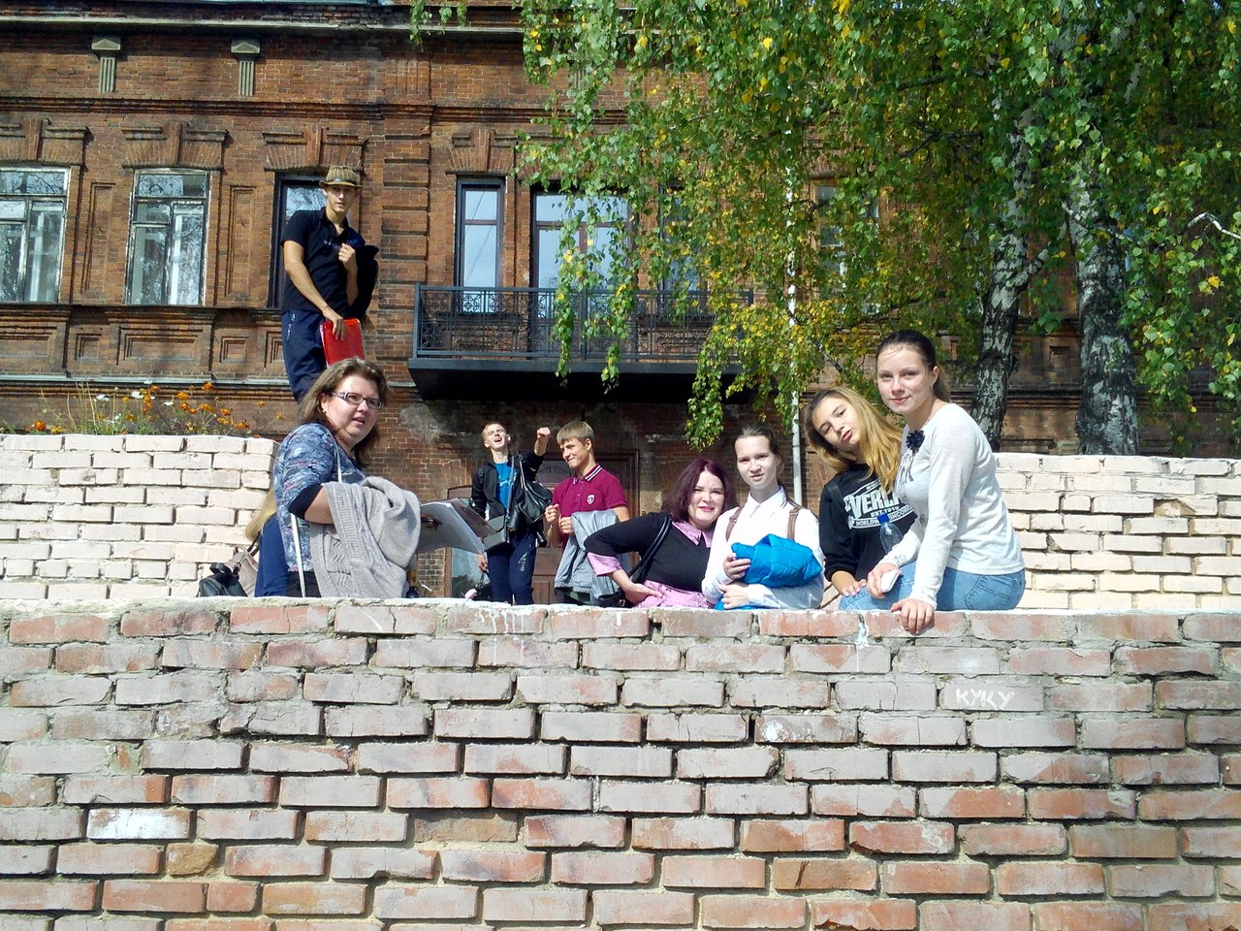
Мы дошли!

Slide 9
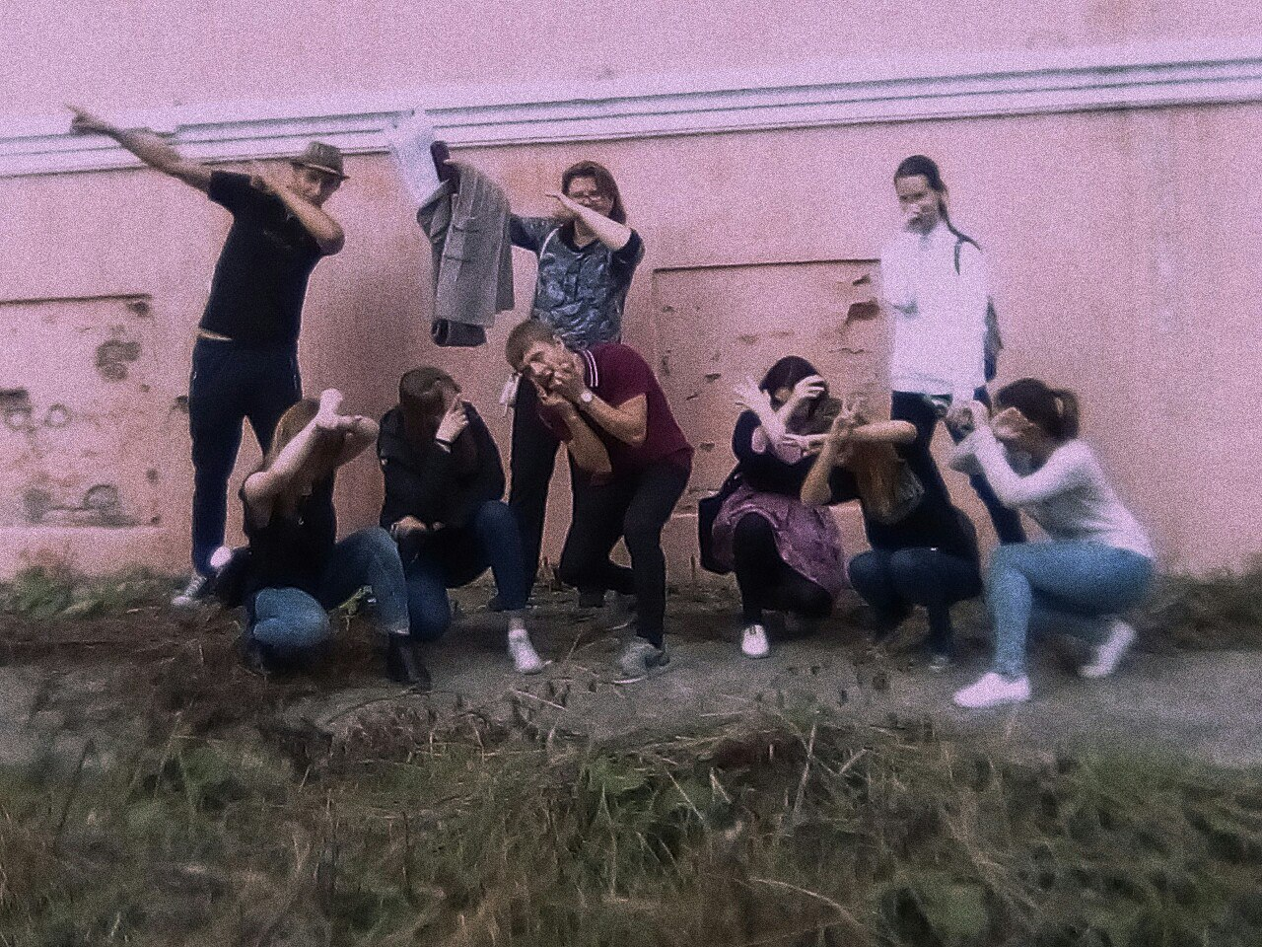
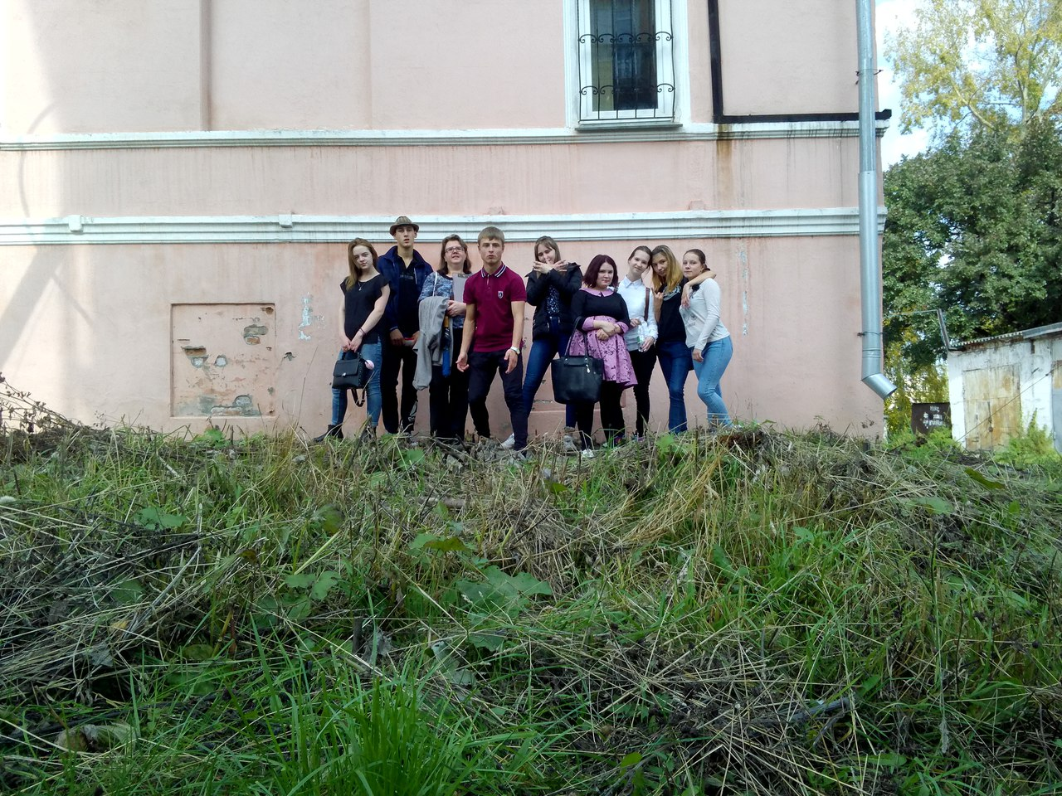
Зажигаем!

Slide 10
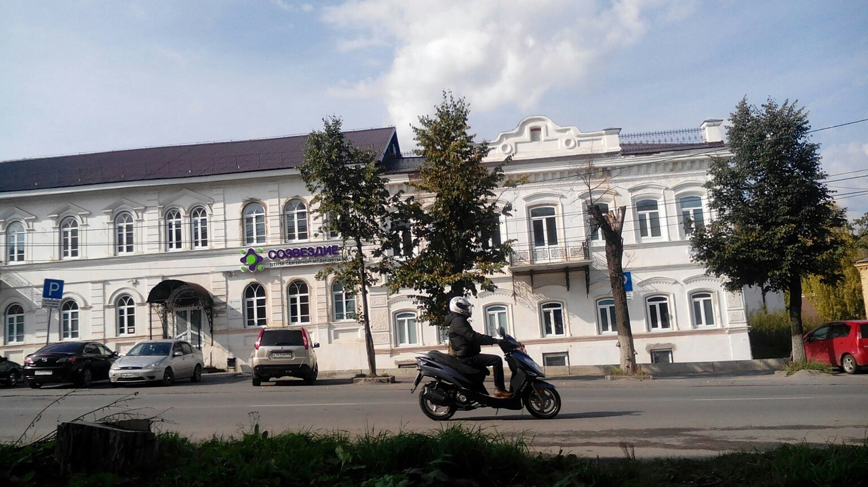
Погода – супер!!!

Slide 11
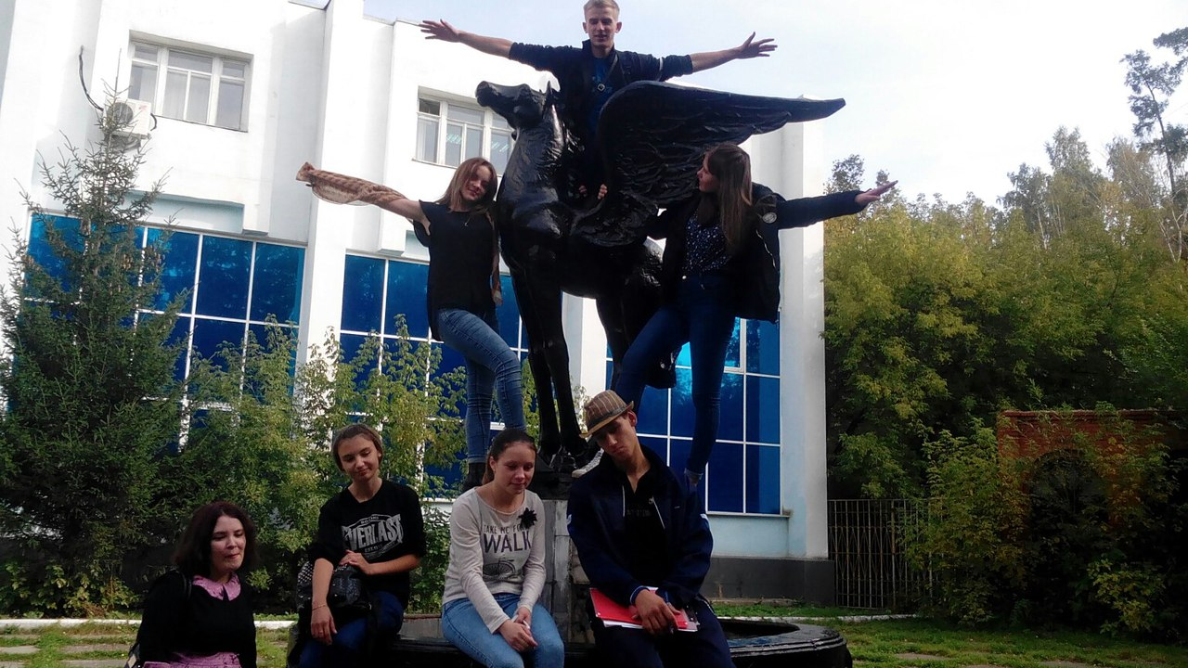
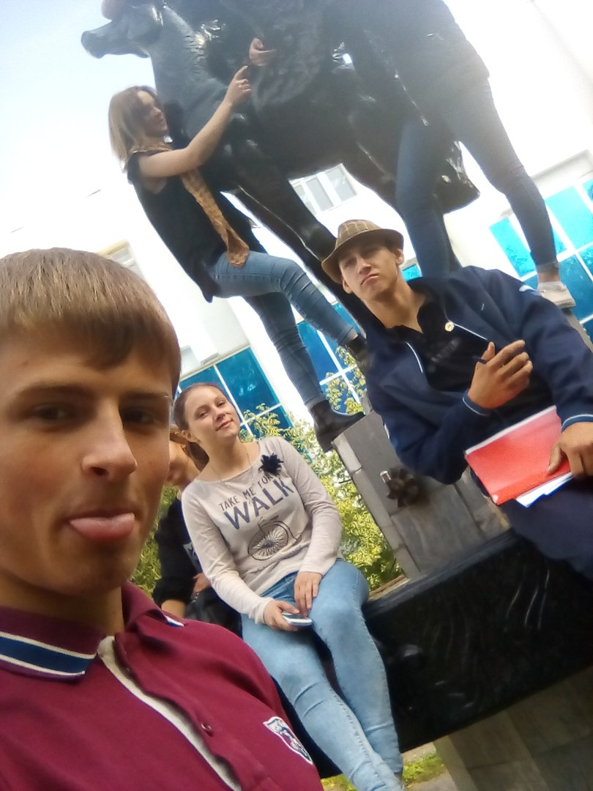
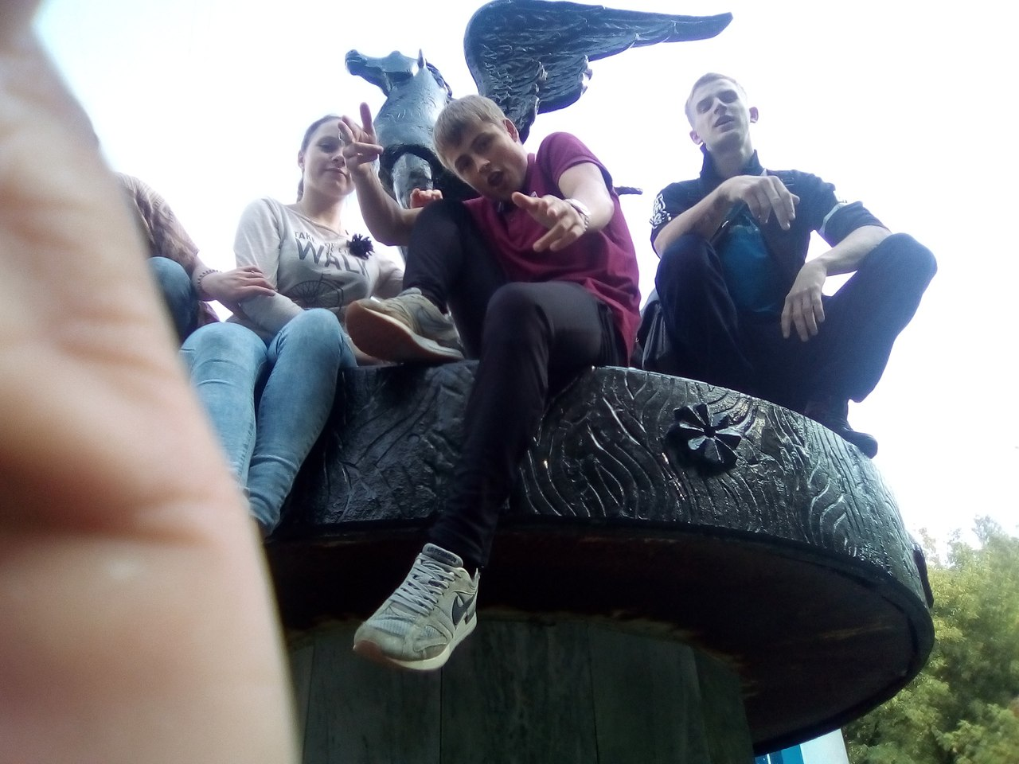
Лучшее место!

Slide 12
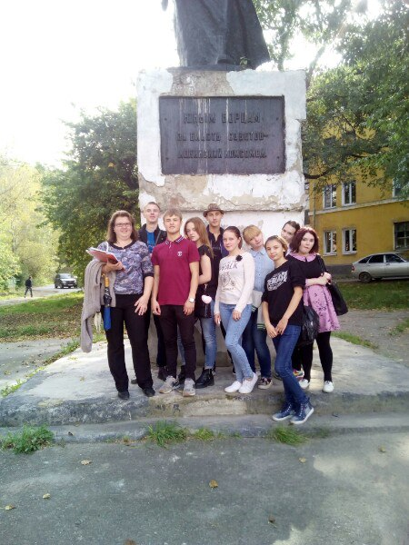
Мы устали…

Slide 13
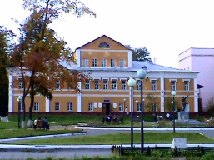

Slide 15
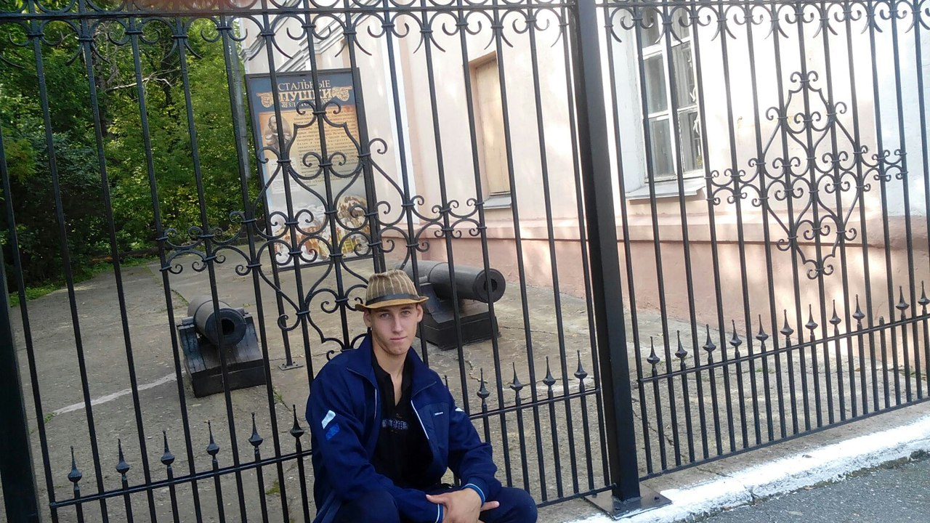
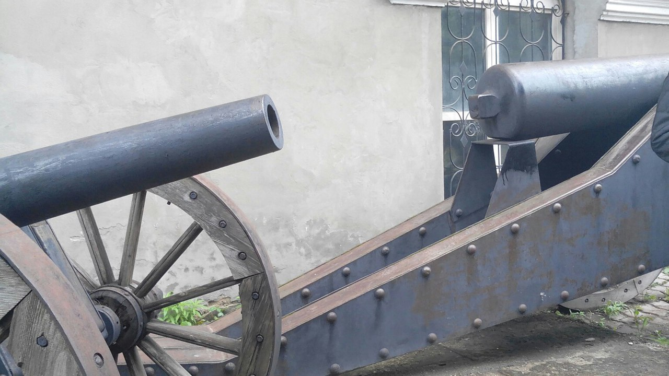

Slide 16
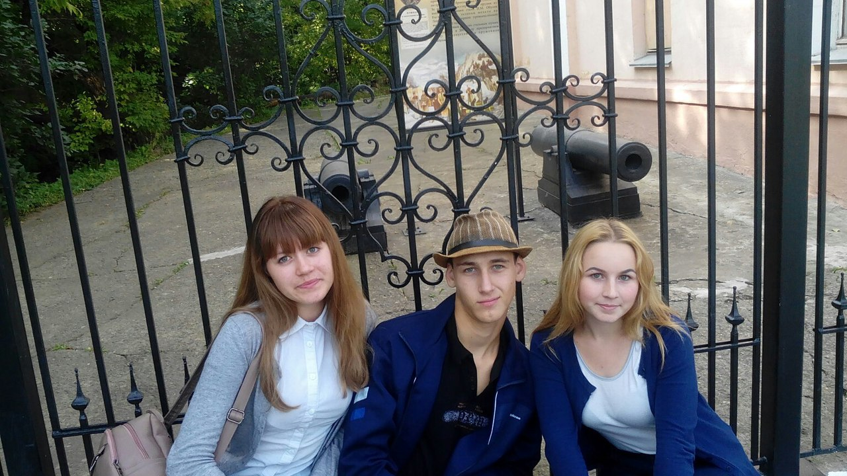

Slide 17
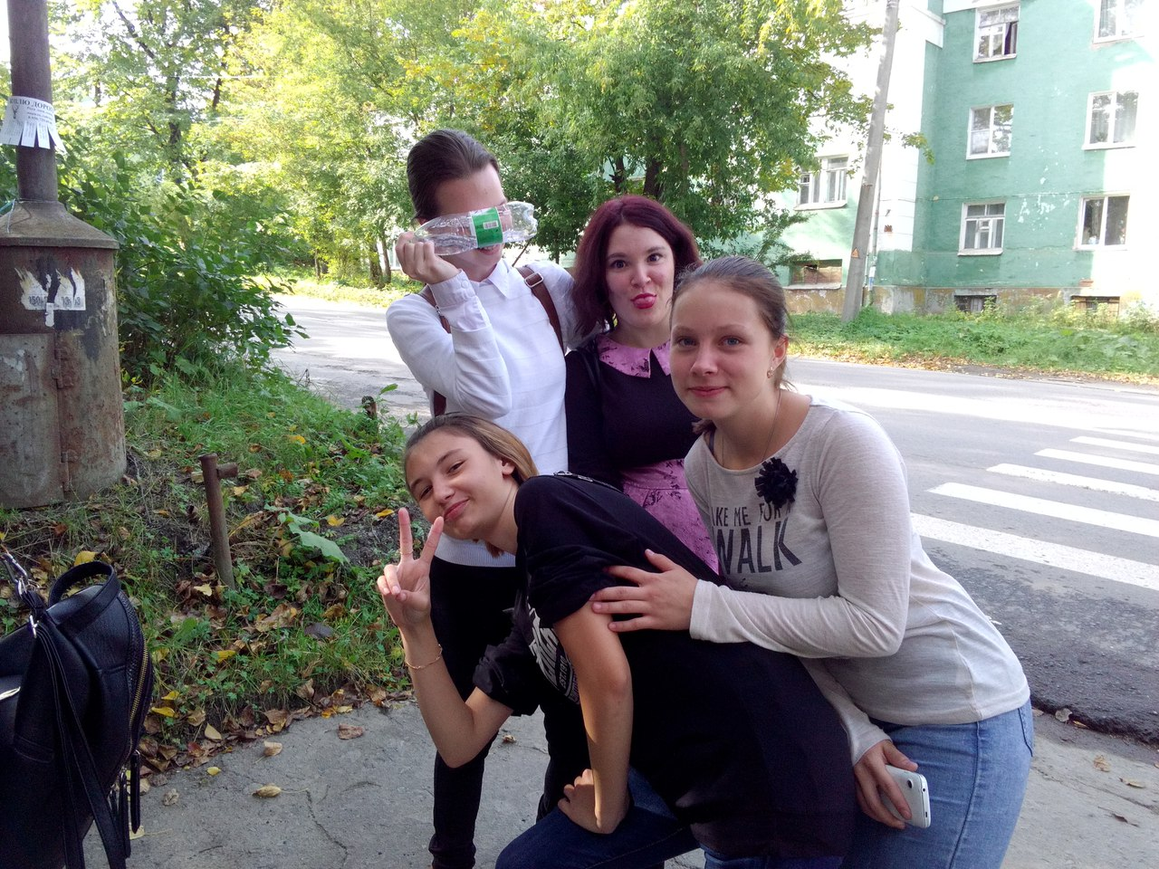

Slide 18
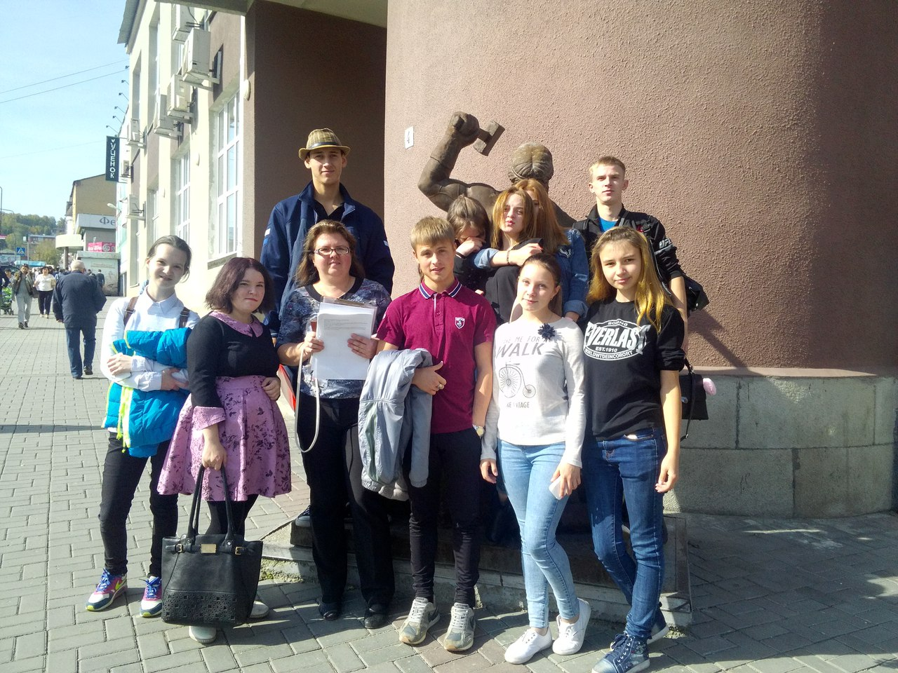
Спасибо за игру…

